Slide 1
第13次习题课

Slide 2
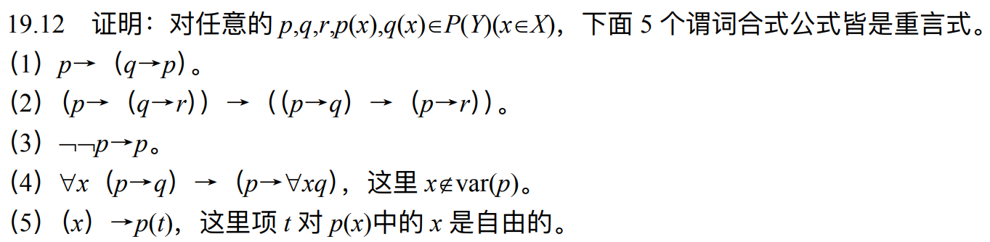
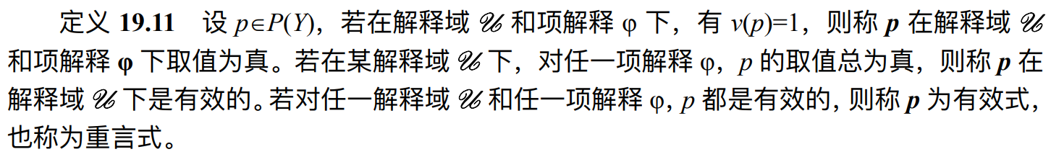
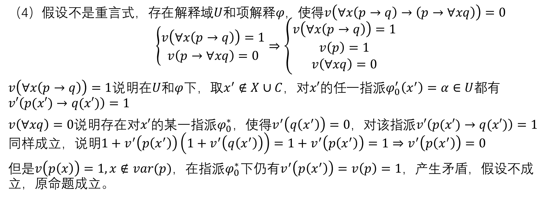
（4）假设不是重言式，存在解释域$U$和项解释$φ，$使得$v\left(∀x\left(p→q\right)→\left(p→∀xq\right)\right)=0$
$$\left\{\begin{aligned}v\left(∀x\left(p→q\right)\right)=1 \\ v\left(p→∀xq\right)=0\end{aligned}\right.⇒\left\{\begin{aligned}v\left(∀x\left(p→q\right)\right)=1 \\ v\left(p\right)=1 \\ v\left(∀xq\right)=0\end{aligned}\right.$$
$v\left(∀x\left(p→q\right)\right)=1$说明在$U$和$φ$下，取$x^{′}∉X∪C$，对$x′$的任⼀指派$φ_{0}^{′}\left(x^{′}\right)=α∈U$都有$v′\left(p(x′)→q(x′)\right)=1$
$v\left(∀xq\right)=0$说明存在对$x′$的某一指派$φ_{0}^{∗}$，使得$v^{′}\left(q\left(x^{′}\right)\right)=0$，对该指派$v′\left(p(x′)→q(x′)\right)=1$同样成立，说明$1+v^{′}\left(p\left(x^{′}\right)\right)\left(1+v^{′}\left(q\left(x^{′}\right)\right)\right)=1+v^{′}\left(p\left(x^{′}\right)\right)=1⇒v^{′}\left(p\left(x^{′}\right)\right)=0$
但是$v\left(p\left(x\right)\right)=1,x∉var(p)$，在指派$φ_{0}^{∗}$下仍有$v^{′}\left(p\left(x^{′}\right)\right)=v\left(p\right)=1$，产生矛盾，假设不成立，原命题成立。

Slide 3
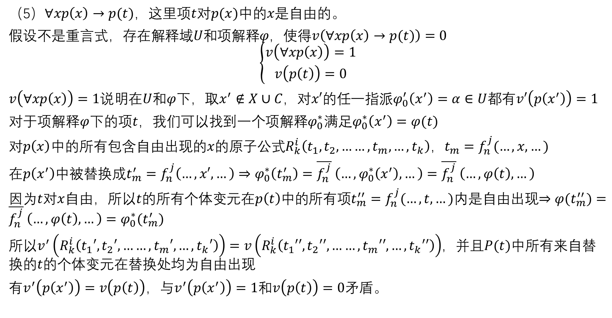
（5）$∀xp\left(x\right)→p(t)$，这里项$t$对$p(x)$中的$x$是自由的。
假设不是重言式，存在解释域$U$和项解释$φ，$使得$v\left(∀xp\left(x\right)→p(t)\right)=0$
$$\left\{\begin{aligned}v\left(∀xp\left(x\right)\right)=1 \\ v\left(p\left(t\right)\right)=0\end{aligned}\right.$$
$v\left(∀xp\left(x\right)\right)=1$说明在$U$和$φ$下，取$x^{′}∉X∪C$，对$x′$的任⼀指派$φ_{0}^{′}\left(x^{′}\right)=α∈U$都有$v′\left(p\left(x^{′}\right)\right)=1$
对于项解释$φ$下的项$t$，我们可以找到一个项解释$φ_{0}^{∗}$满足$φ_{0}^{∗}\left(x^{′}\right)=φ(t)$
对$p\left(x\right)$中的所有包含自由出现的$x$的原子公式$R_{k}^{i}\left(t_{1},t_{2},……,t_{m},…,t_{k}\right)，t_{m}=f_{n}^{j}(…,x,…)$
在$p\left(x^{′}\right)$中被替换成$t_{m}^{′}=f_{n}^{j}\left(…,x′,…\right)⇒φ_{0}^{∗}\left(t_{m}^{′}\right)=\overline{f_{n}^{j}} \left(…,φ_{0}^{∗}\left(x^{′}\right),…\right)=\overline{f_{n}^{j}} \left(…,φ\left(t\right),…\right)$
因为$t$对$x$自由，所以$t$的所有个体变元在$p\left(t\right)中$的所有项$t_{m}^{′′}=f_{n}^{j}(…,t,…)$内是自由出现$⇒φ(t_{m}^{′′})=\overline{f_{n}^{j}} \left(…,φ\left(t\right),…\right)=φ_{0}^{∗}(t_{m}^{′})$
所以$v^{′}\left(R_{k}^{i}\left(t_{1}′,t_{2}′,……,t_{m}′,…,t_{k}′\right)\right)=v\left(R_{k}^{i}\left(t_{1}′′,t_{2}′′,……,t_{m}′′,…,t_{k}′′\right)\right)$，并且$P(t)$中所有来自替换的$t$的个体变元在替换处均为自由出现
有$v^{′}\left(p\left(x^{′}\right)\right)=v\left(p\left(t\right)\right)$，与$v^{′}\left(p\left(x^{′}\right)\right)=1和v\left(p\left(t\right)\right)=0$矛盾。

Slide 4
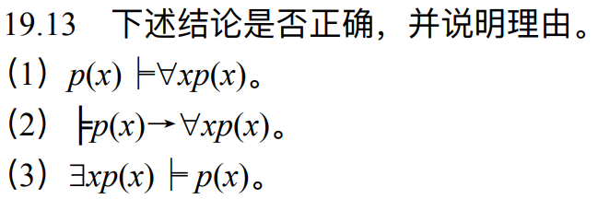
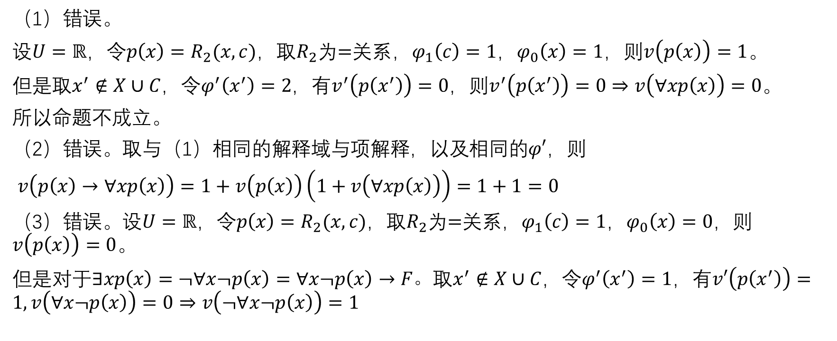
（1）错误。
设$U=ℝ，令p\left(x\right)=R_{2}(x,c)$，取$R_{2}$为$=$关系，$φ_{1}\left(c\right)=1$，$φ_{0}\left(x\right)=1$，则$v\left(p\left(x\right)\right)=1$。
但是取$x^{′}∉X∪C$，令$φ^{′}\left(x^{′}\right)=2$，有$v^{′}\left(p\left(x^{′}\right)\right)=0$，则$v^{′}\left(p\left(x^{′}\right)\right)=0⇒v\left(∀xp\left(x\right)\right)=0$。
所以命题不成立。
（2）错误。取与（1）相同的解释域与项解释，以及相同的$φ′$，则
$v\left(p\left(x\right)→∀xp\left(x\right)\right)=1+v\left(p\left(x\right)\right)\left(1+v\left(∀xp\left(x\right)\right)\right)=1+1=0$
（3）错误。设$U=ℝ，令p\left(x\right)=R_{2}(x,c)$，取$R_{2}$为$=$关系，$φ_{1}\left(c\right)=1$，$φ_{0}\left(x\right)=0$，则$v\left(p\left(x\right)\right)=0$。
但是对于$∃xp\left(x\right)=¬∀x¬p\left(x\right)=∀x¬p\left(x\right)→F。$取$x^{′}∉X∪C$，令$φ^{′}\left(x^{′}\right)=1$，有$v′\left(p\left(x^{′}\right)\right)=1, v\left(∀x¬p\left(x\right)\right)=0⇒v\left(¬∀x¬p\left(x\right)\right)=1$

Slide 5
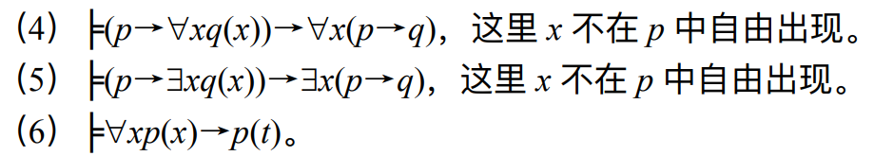
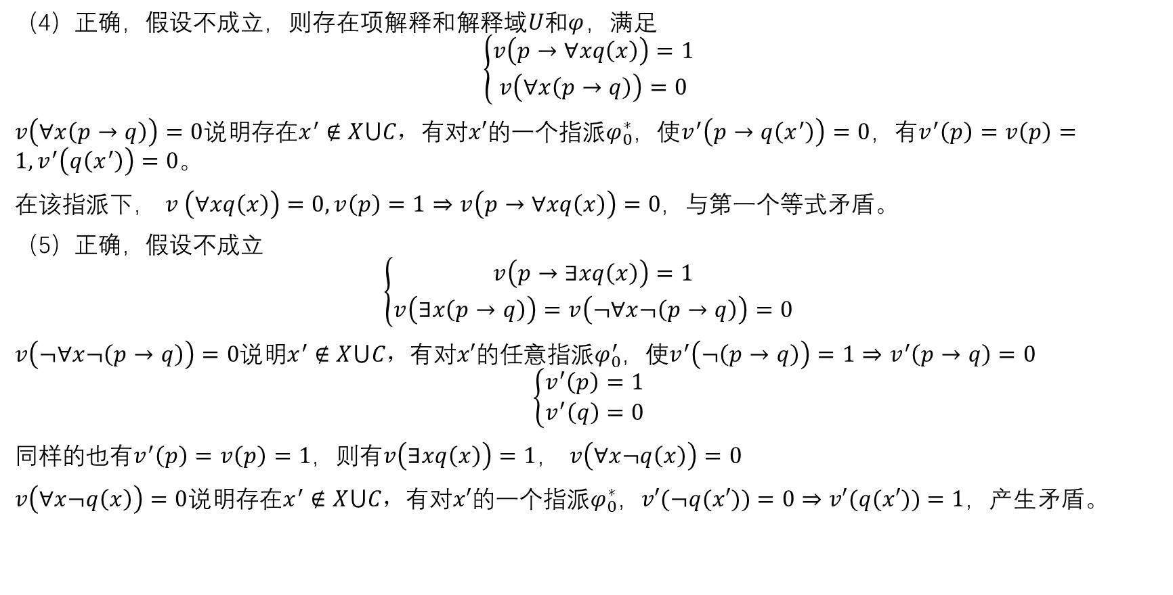
（4）正确，假设不成立，则存在项解释和解释域$U和φ$，满足
$$\left\{\begin{aligned}v\left(p→∀xq\left(x\right)\right)=1 \\ v\left(∀x\left(p→q\right)\right)=0\end{aligned}\right.$$
$v\left(∀x\left(p→q\right)\right)=0$说明存在$x^{′}∉X⋃C，$有对$x′$的一个指派$φ_{0}^{∗}$，使$v^{′}\left(p→q\left(x^{′}\right)\right)=0$，有$v^{′}\left(p\right)=v\left(p\right)=1,v^{′}\left(q\left(x^{′}\right)\right)=0。$
在该指派下， $v \left(∀xq\left(x\right)\right)=0, v\left(p\right)=1⇒v\left(p→∀xq\left(x\right)\right)=0，$与第一个等式矛盾。
（5）正确，假设不成立
$$\left\{\begin{aligned}v\left(p→∃xq\left(x\right)\right)=1 \\ v\left(∃x\left(p→q\right)\right)=v\left(¬∀x¬\left(p→q\right)\right)=0\end{aligned}\right.$$
$v\left(¬∀x¬\left(p→q\right)\right)=0$说明$x^{′}∉X⋃C，$有对$x′$的任意指派$φ_{0}^{′}$，使$v^{′}\left(¬\left(p→q\right)\right)=1⇒v^{′}\left(p→q\right)=0$
$$\left\{\begin{aligned}v^{′}\left(p\right)=1 \\ v^{′}\left(q\right)=0\end{aligned}\right.$$
同样的也有$v^{′}\left(p\right)=v\left(p\right)=1，$则有$v\left(∃xq\left(x\right)\right)=1$， $v\left(∀x¬q\left(x\right)\right)=0$
$v\left(∀x¬q\left(x\right)\right)=0$说明存在$x^{′}∉X⋃C，$有对$x′$的一个指派$φ_{0}^{∗}$，$v′(¬q(x′))=0⇒v′(q(x′))=1$，产生矛盾。

Slide 6


（6）错误。设$U=ℝ，令p\left(x\right)=∃tR_{2}(x,t)$，解释$R_{2}$为$<$关系。
$v\left(∀xp\left(x\right)\right)=1$。$p\left(t\right)=∃tR_{2}\left(t,t\right)⇒v\left(p\left(t\right)\right)=0$，命题不成立。

Slide 7

对于任意解释域$U$和项解释$φ$，有$v\left(p\left(x\right)\right)=1$ 对比13(1)题
取$x^{′}∉X⋃C$，对$x′$的任意指派$φ_{0}^{′}\left(x^{′}\right),v^{′}\left(p\left(x^{′}\right)\right)=1$
有$v\left(∀xp\left(x\right)\right)=1$
由$12(5)得$，$v\left(∀xp\left(x\right)→p\left(t\right)\right)=1⇒v\left(p\left(t\right)\right)=1$

Slide 8

成立，假设原命题不成立，则存在$U$和$φ$使$v\left(A\right)=\left\{1\right\}$，且$v\left(∀xp\left(x\right)\right)=0$。
$v\left(∀xp\left(x\right)\right)=0$说明取$x^{′}∉X∪C$，存在某个对$x′$的指派$φ_{0}^{∗}$，使$v^{′}\left(p\left(x^{′}\right)\right)=0$
但是对于所有的$x∈X$有$p\left(x\right)∈A$，则$v\left(p\left(x\right)\right)=1,∀x∈X$
对于指派$φ_{0}^{′}\left(x\right)=φ_{0}^{∗}(x′)$，满足$v\left(p\left(x\right)\right)=0$，产生矛盾，假设不成立。

Slide 9
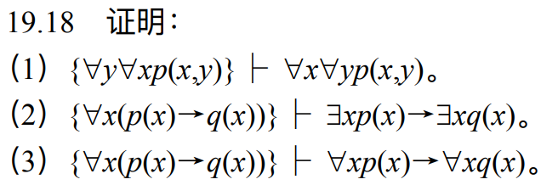

（1）
$p_{1}=∀y∀xp\left(x,y\right)$ $𝒜$
$p_{2}=∀y∀xp\left(x,y\right)→∀xp\left(x,y\right)$ $𝒜_{5}$
$p_{3}=∀xp\left(x,y\right)→p\left(x,y\right)$ $𝒜_{5}$
$p_{4}=∀xp\left(x,y\right)$ $MP$
$p_{5}=p\left(x,y\right)$ $MP$
$p_{6}=∀yp\left(x,y\right)$ $p_{5}G,y∉\{∀y∀xp\left(x,y\right)\}$
$p_{7}=∀x∀yp(x,y)$ $p_{6}G,x∉\{∀y∀xp\left(x,y\right)\}$

Slide 10

（2）使用演绎定理，$\left\{∀x\left(p\left(x\right)→q\left(x\right)\right),¬∀x¬p\left(x\right),∀x¬q(x)\right\}├ F$
$p_{1}=∀x\left(p\left(x\right)→q\left(x\right)\right)$ $𝒜$
$p_{2}=∀x\left(p\left(x\right)→q\left(x\right)\right)→\left(p\left(x\right)→q\left(x\right)\right)$ $𝒜_{5}$
$p_{3}=p\left(x\right)→q\left(x\right)$ $MP$
$p_{4}=∀x¬q(x)$ $𝒜$
$p_{5}=∀x¬q\left(x\right)→¬q(x)$ $𝒜_{5}$
$p_{6}=¬q(x)$ $MP$
$p_{7}=¬q\left(x\right)→\left(p\left(x\right)→¬q\left(x\right)\right)$ $𝒜_{1}$
$p_{8}=p\left(x\right)→¬q\left(x\right)=p\left(x\right)→(q\left(x\right)→F)$ $MP$
$p_{9}=\left(p\left(x\right)→\left(q\left(x\right)→F\right)\right)→\left(\left(p\left(x\right)→q\left(x\right)\right)→\left(p\left(x\right)→F\right)\right)$ $𝒜_{2}$
$p_{10}=\left(p\left(x\right)→q\left(x\right)\right)→\left(p\left(x\right)→F\right)$ $MP$
$p_{11}=p\left(x\right)→F$ $MP$
$p_{12}=∀x¬p(x)$ $p_{11}G$
$p_{13}=∀x¬p\left(x\right)→F$ $𝒜$
$p_{14}=F$ $MP$

Slide 11

（3）使用演绎定理，$\left\{∀x\left(p\left(x\right)→q\left(x\right)\right),∀xp\left(x\right) \right\}├ ∀xq(x)$
$p_{1}=∀x\left(p\left(x\right)→q\left(x\right)\right)$ $𝒜$
$p_{2}=∀x\left(p\left(x\right)→q\left(x\right)\right)→\left(p\left(x\right)→q\left(x\right)\right)$ $𝒜_{5}$
$p_{3}=p\left(x\right)→q\left(x\right)$ $MP$
$p_{4}=∀xp\left(x\right)→p\left(x\right)$ $𝒜_{5}$
$p_{5}=∀xp(x)$ $𝒜$
$p_{6}=p\left(x\right)$ $MP$
$p_{7}=q\left(x\right)$ $MP$
$p_{8}=∀xq(x)$ $p_{7}G$

Slide 12
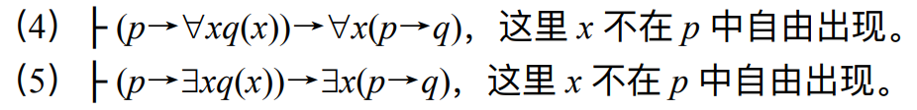

（4）演绎定理，$\left\{p→∀xq\left(x\right)\right\}├ ∀x(p→q)$
$p_{1}=p→∀xq\left(x\right)$ $𝒜$
$p_{2}=∀xq→q$ $𝒜_{5}$
$p_{3}=\left(∀xq→q\right)→\left(p→\left(∀xq→q\right)\right)$ $𝒜_{1}$
$p_{4}=p→\left(∀xq→q\right)$ $MP$
$p_{5}=\left(p→\left(∀xq→q\right)\right)→\left(\left(p→∀xq\right)→\left(p→q\right)\right)$ $𝒜_{2}$
$p_{6}=\left(p→∀xq\right)→(p→q)$ $MP$
$p_{7}=p→q$ $MP$
$p_{8}=∀x(p→q)$ $p_{7}G$

Slide 13


（5）演绎定理，$\left\{p→∃xq\left(x\right),∀x¬(p→q) \right\}├ F$
$p_{1}=p→∃xq\left(x\right)=p→(∀x¬q→F)$ $𝒜$
$p_{2}=∀x¬\left(p→q\right)$ $𝒜$
$p_{3}=∀x¬(p→q)→¬(p→q)$ $𝒜_{5}$
$p_{4}=¬(p→q)$ $MP$
$p_{5}=p$
$p_{6}=¬q$
$p_{7}=∀x¬q→F$ $MP$
$p_{8}=∀x¬q$ $p_{6}G$
$p_{9}=F$ $MP$
$\left\{p,¬p\right\}├ q，$演绎定理
$¬p→(p→q)$
利用习题18.11
$¬\left(p→q\right)→¬¬p$

Slide 14
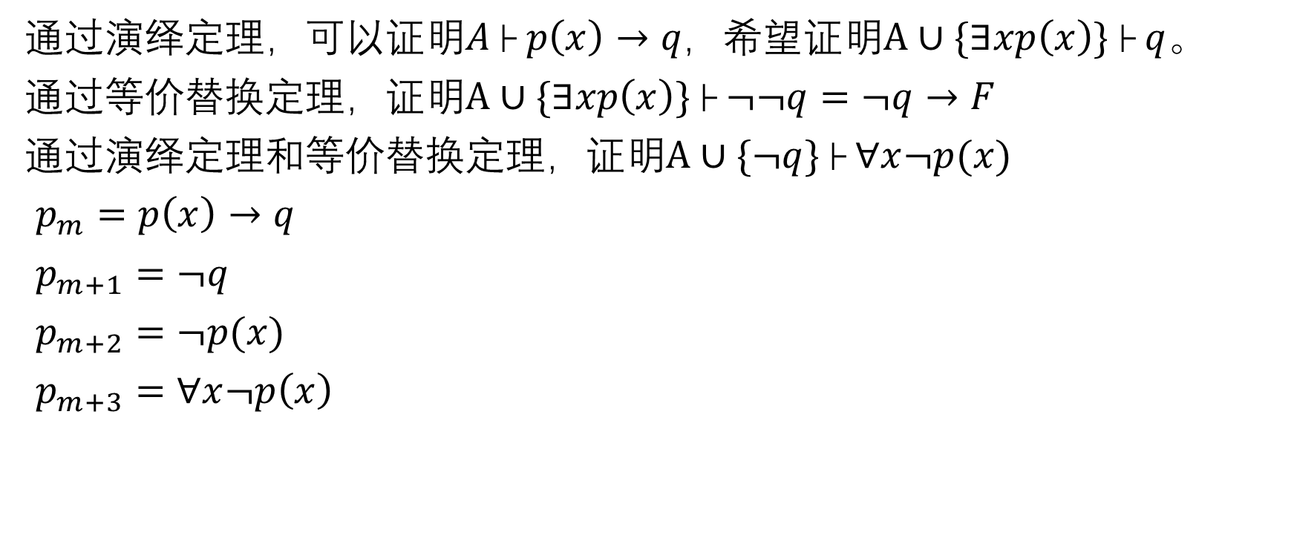

通过演绎定理，可以证明$A├ p\left(x\right)→q，$希望证明$A∪\{∃xp\left(x\right)\}├ q$。
通过等价替换定理，证明$A∪\{∃xp\left(x\right)\}├ ¬¬q=¬q→F$
通过演绎定理和等价替换定理，证明$A∪\{¬q\}├ ∀x¬p(x)$
$p_{m}=p\left(x\right)→q$
$p_{m+1}=¬q$
$p_{m+2}=¬p(x)$
$p_{m+3}=∀x¬p\left(x\right)$
引理$\left\{¬q,p→q\right\}├ ¬p$
$p_{1}=¬q=q→F$
$p_{2}=p→q$
$p_{3}=¬q→\left(p→¬q\right)$
$p_{4}=p→¬q$
$p_{5}=\left(p→¬q\right)→\left(\left(p→q\right)→\left(p→F\right)\right)$
$p_{6}=$ $\left(p→q\right)→\left(p→F\right)$
$p_{7}=p→F=¬p$

Slide 15
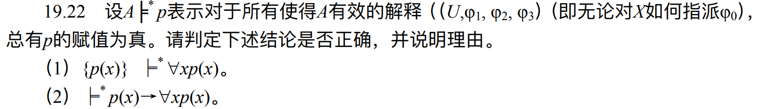
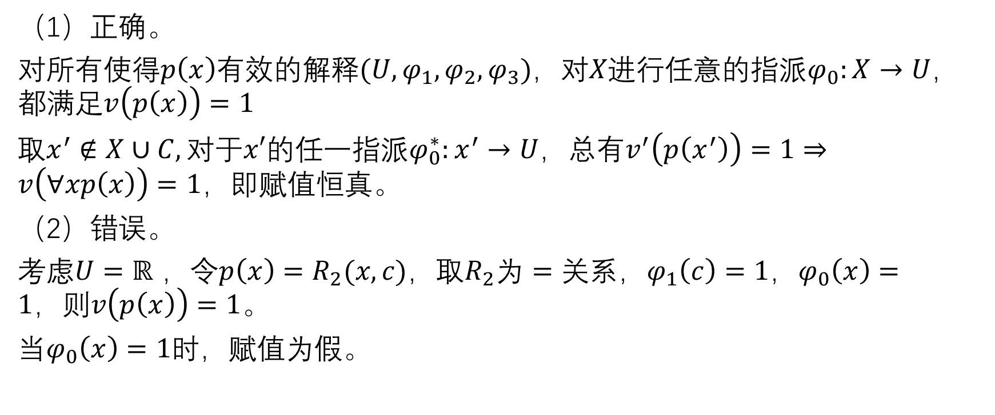
（1）正确。
对所有使得$p\left(x\right)$有效的解释$(U,φ_{1},φ_{2},φ_{3})$，对$X进行$任意的指派$φ_{0}:X→U$，都满足$v\left(p\left(x\right)\right)=1$
取$x^{′}∉X∪C,对$于$x′$的任一指派$φ_{0}^{∗}:x^{′}→U$，总有$v^{′}\left(p\left(x^{′}\right)\right)=1⇒v\left(∀xp\left(x\right)\right)=1，$即赋值恒真。
（2）错误。
考虑$U=ℝ$ $\text{，}令p\left(x\right)=R_{2}(x,c)\text{，取}R_{2}\text{为}=\text{关系，}φ_{1}\left(c\right)=1\text{，}φ_{0}\left(x\right)=1\text{，则}v\left(p\left(x\right)\right)=1\text{。}$
当$φ_{0}\left(x\right)=1$时，赋值为假。

Slide 16
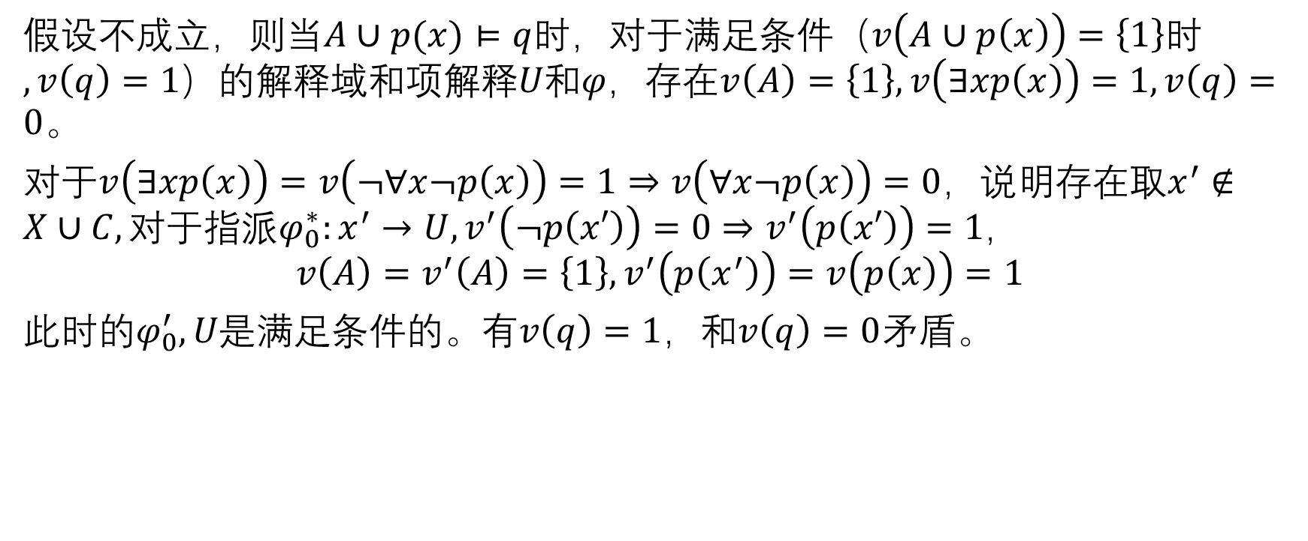
假设不成立，则当$A∪p(x)⊨q$时，对于满足条件（$v\left(A∪p\left(x\right)\right)=\left\{1\right\}时,v\left(q\right)=1$）的解释域和项解释$U和φ，存在v\left(A\right)=\left\{1\right\}, v\left(∃xp\left(x\right)\right)=1,v\left(q\right)=0$。
对于$v\left(∃xp\left(x\right)\right)=v\left(¬∀x¬p\left(x\right)\right)=1⇒v\left(∀x¬p\left(x\right)\right)=0$，说明存在取$x^{′}∉X∪C,对$于指派$φ_{0}^{∗}:x^{′}→U,v^{′}\left(¬p\left(x′\right)\right)=0⇒v^{′}\left(p\left(x′\right)\right)=1$，
$$v\left(A\right)=v^{′}\left(A\right)=\left\{1\right\},v^{′}\left(p\left(x^{′}\right)\right)=v\left(p\left(x\right)\right)=1$$
此时的$φ_{0}^{′},U是$满足条件的。有$v\left(q\right)=1$，和$v\left(q\right)=0$矛盾。

Slide 17
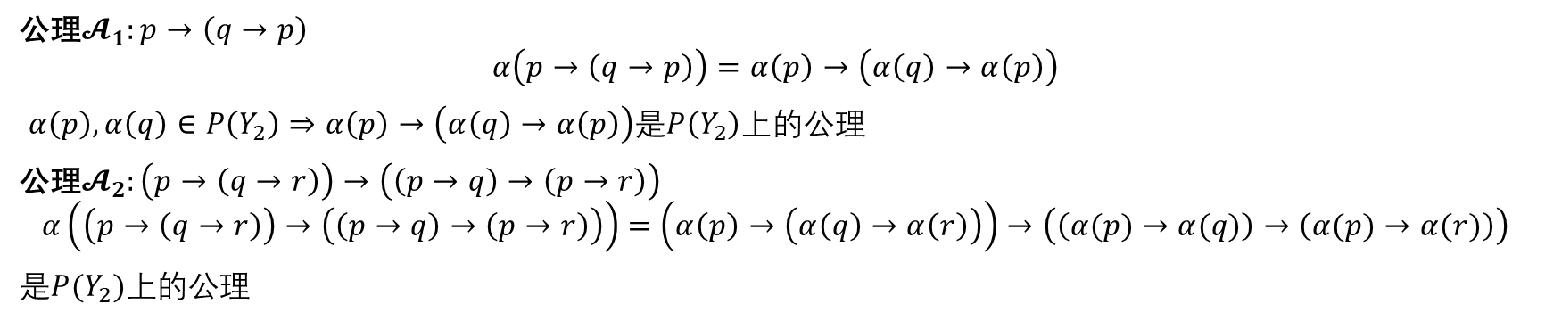
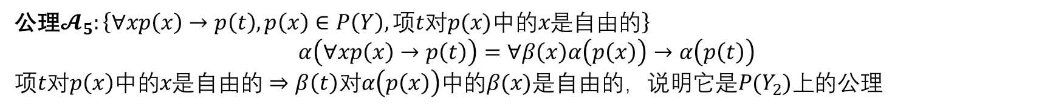
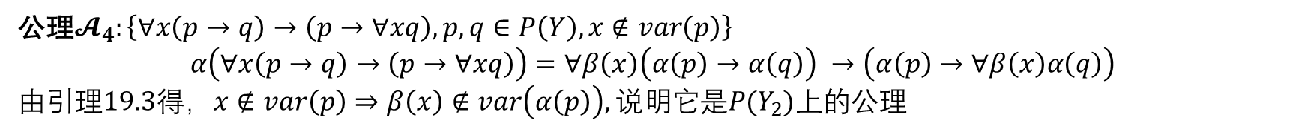
公理$𝓐_{1}:p→\left(q→p\right)$
$$α\left(p→\left(q→p\right)\right)=α\left(p\right)→\left(α\left(q\right)→α\left(p\right)\right)$$
$α\left(p\right),α\left(q\right)∈P\left(Y_{2}\right)⇒α\left(p\right)→\left(α\left(q\right)→α\left(p\right)\right)是P\left(Y_{2}\right)$上的公理
公理$𝓐_{2}:\left(p→\left(q→r\right)\right)→\left(\left(p→q\right)→\left(p→r\right)\right)$
$$α\left(\left(p→\left(q→r\right)\right)→\left(\left(p→q\right)→\left(p→r\right)\right)\right)=\left(α\left(p\right)→\left(α\left(q\right)→α\left(r\right)\right)\right)→\left(\left(α(p)→α(q)\right)→\left(α(p)→α(r)\right)\right)$$
是$P(Y_{2})上$的公理
公理$𝓐_{3}:¬¬p→p⇒α\left(¬¬p→p\right)=\left(\left(α\left(p\right)→α\left(F\right)\right)→α\left(F\right)\right)→α\left(p\right)=\left(\left(α\left(p\right)→F′\right)→F′\right)→α\left(p\right)是P(Y_{2})上$的公理
公理$𝓐_{4}:\left\{∀x\left(p→q\right)→\left(p→∀xq\right),p,q∈P\left(Y\right),x∉var\left(p\right)\right\}$
$$α\left(∀x\left(p→q\right)→\left(p→∀xq\right)\right)=∀β\left(x\right)\left(α\left(p\right)→α\left(q\right)\right) →\left(α\left(p\right)→∀β\left(x\right)α\left(q\right)\right)$$
由引理19.3得，$x∉var\left(p\right)⇒β\left(x\right)∉var\left(α\left(p\right)\right),说明它是P(Y_{2})上$的公理
公理$𝓐_{5}:\left\{∀xp\left(x\right)→p\left(t\right), p\left(x\right)∈P\left(Y\right),项t对p(x)中的x是自由的\right\}$
$$α\left(∀xp\left(x\right)→p\left(t\right)\right)=∀β\left(x\right)α\left(p\left(x\right)\right)→α\left(p\left(t\right)\right)$$
$项t对p\left(x\right)中的x是自由的⇒β\left(t\right)对α\left(p\left(x\right)\right)中的β(x)是自由的，说明它是P(Y_{2})上$的公理

Slide 18
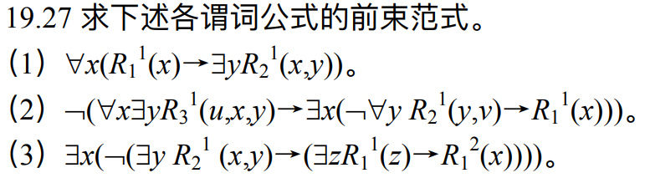

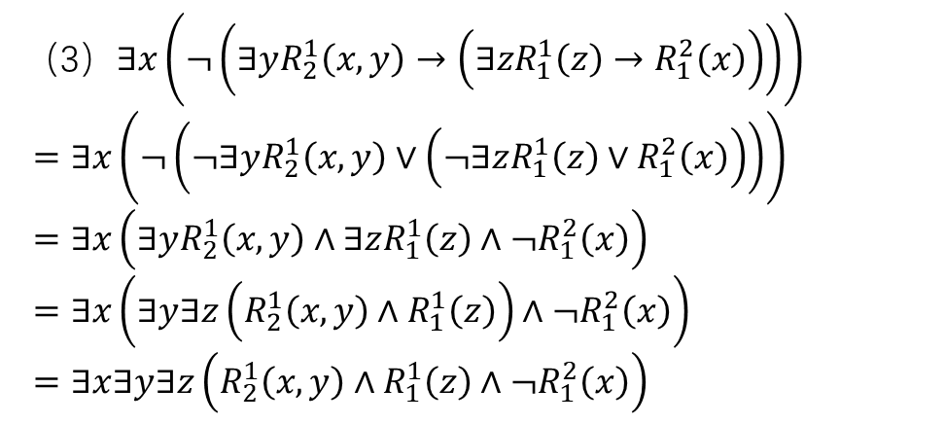

（1）$∀x\left(R_{1}^{1}\left(x\right)→∃yR_{2}^{1}\left(x,y\right)\right)$
$= ∀x\left(¬R_{1}^{1}\left(x\right)∨∃yR_{2}^{1}\left(x,y\right)\right)$
$=∀x∃y\left(¬R_{1}^{1}\left(x\right)∨R_{2}^{1}\left(x,y\right)\right)$
（3）$∃x\left(¬\left(∃yR_{2}^{1}\left(x,y\right)→\left(∃zR_{1}^{1}\left(z\right)→R_{1}^{2}\left(x\right)\right)\right)\right)$
$=∃x\left(¬\left(¬∃yR_{2}^{1}\left(x,y\right)∨\left(¬∃zR_{1}^{1}\left(z\right)∨R_{1}^{2}\left(x\right)\right)\right)\right)$
$=∃x\left(∃yR_{2}^{1}\left(x,y\right)∧∃zR_{1}^{1}\left(z\right)∧¬R_{1}^{2}\left(x\right)\right)$
$=∃x\left(∃y∃z\left(R_{2}^{1}\left(x,y\right)∧R_{1}^{1}\left(z\right)\right)∧¬R_{1}^{2}\left(x\right)\right)$
$=∃x∃y∃z\left(R_{2}^{1}\left(x,y\right)∧R_{1}^{1}\left(z\right)∧¬R_{1}^{2}\left(x\right)\right)$
（2）$¬\left(∀x∃yR_{3}^{1}\left(u,x,y\right)→∃x\left(¬∀yR_{2}^{1}\left(y,v\right)→R_{1}^{1}\left(x\right)\right)\right)$
$=¬\left(¬∀x∃yR_{3}^{1}\left(u,x,y\right)∨∃x\left(¬¬∀yR_{2}^{1}\left(y,v\right)∨R_{1}^{1}\left(x\right)\right)\right)$
$=¬¬∀x∃yR_{3}^{1}\left(u,x,y\right)∧¬∃x\left(∀yR_{2}^{1}\left(y,v\right)∨R_{1}^{1}\left(x\right)\right)$
$=∀x∃yR_{3}^{1}\left(u,x,y\right)∧∀x¬\left(∀yR_{2}^{1}\left(y,v\right)∨R_{1}^{1}\left(x\right)\right)$
$=∀x∃yR_{3}^{1}\left(u,x,y\right)∧∀x\left(¬∀yR_{2}^{1}\left(y,v\right)∧¬R_{1}^{1}\left(x\right)\right)$
$=∀x∃yR_{3}^{1}\left(u,x,y\right)∧∀a\left(∃b¬R_{2}^{1}\left(b,v\right)∧¬R_{1}^{1}\left(a\right)\right)$
$=∀x∃y∀a∃b\left(R_{3}^{1}\left(u,x,y\right)∧¬R_{2}^{1}\left(b,v\right)∧¬R_{1}^{1}\left(a\right)\right)$

